Slide 1
8-MА`RUZА
Tаqsimlаngаn rоtаsiоn mехаnizmlаri bo`lgаn mаshinа аgrеgаti
Джураев А.Дж.

Slide 2
RЕJА:
Ikkita tarmoqli rotatsion mexanizmli mashina agregatining umumlashgan sxemasi
Ikkita tarmoqli mashina agregatining harakati differensial tenglamasi
Texnologik mashinalarning ikkita tarmoqlangan rotatsion ishchi mexanizmlari
O’z- o’zini tekshirish savollari

Slide 3
ADABIYOTLAR:
В.А. Зиновьев, А.П. Бессонов. Основы динамики машинных агрегатов. Машиностроение, Москва, 1964, с. 20-51
А. Джураев. Моделирование динамики машинных агрегатов хлопкоперерабатывающих машин. Фан, Ташкент, 1984, с. 16-23
А. Джураев. Динамика рабочих механизмов хлопкоперерабатывающих машин. Фан, Ташкент, 1987, с. 35-87

Slide 4
8.1. Ikkita tarmoqli rotatsion mexanizmli mashina agregatining umumlashgan sxemasi
Paxta komlpeksi texnologik mashinalarining ko’pchilik ishchi mexanizmlari rotatsion tarmoqlangan sistemalardir. Ularning ishlashini spetsifik xususiyatiga paxta ta’sirini ularning bo’g’inlariga notekis yuklanishi kiradi. Shuning uchun bu mashina va mexanizmlarni ishlab chiqish va loyihalash, ularni real ishlash sharoitini hisobga olib, harakat dinamikasini o’rganish natijalariga asoslanishi kerak.

Slide 5
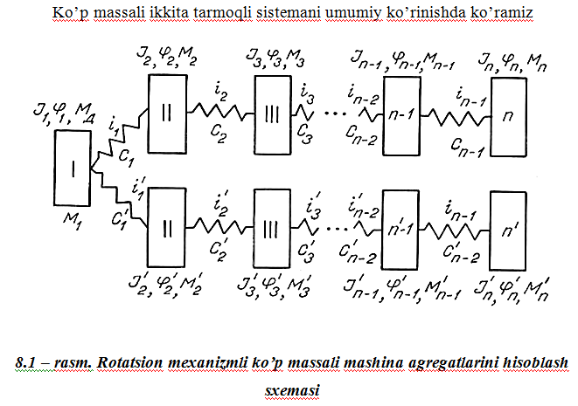

Slide 6
8.2. Ikkita tarmoqli mashina agregatining harakati differensial tenglamasi
Ko’p massali tarmoqlangan Sistema hisoblangan mashina agregatini harakatini tasvirlovchi differensial tenglamalar sistemasi quyodagi ko’rinishda bo’ladi:

Slide 7
bu yerda, М_{д}, М_{К}, φ₁ – yurituvchining momenti, uning kritik qiymati, yurituvchi rotorini buchakli siljishi;
S_{К} – yurituvchining sirpanishi;
I₁ – yurituvchi rotorini inersiya momenti;
φ₁, φ₂, ..., φ_{п}, φ₁’, φ₂’, ..., φ_{п}’ – sistemaning aylanuvchi massalarini burchak siljishlari;
I₂, I₃, ..., I_{n} – birinchi tarmoq uchun II, III, ..., n aylanuvchi massalarni inersiya momentlari;
I₂’, I₃’, ..., I_{n}’ – birinchi tarmoq uchun II’, III’, ..., n’ aylanuvchi massalarni inersiya momentlari;
c₁, c₂, c₃, ..., c_{n-1} – mashina agregati birinchi tarmog’i uchun qayishqoq uzatmalarning bikrlik koeffitsiyentlari;

Slide 8
c₁’, c₂’, c₃’, ..., c_{n}’₋₁ – mashina agregati ikkinchi tarmog’i uchun qayishqoq uzatmalarning bikrlik koeffitsiyentlari;
b₁, b₂, ..., b_{n-1} и b₁’, b₂’, ..., b_{n}’₋₁ – tegishlicha, mashina agregatining birinchi va ikkinchi tarmoqlari uchun qayishqoq uzatmalarning qovushqoq ishqalanish koeffitsiyentlari;
i₁, i₂, ..., i_{n-1} и i₁’, i₂’, ..., i_{n}’₋₁ – mashina agregatining birinchi va ikkinchi tarmoqlari uchun qayishqoq uzatmalarning uzatish sonlari;
М₂, М₃ ,..., М_{n} и М₂’, М₃’, ..., М_{n}’ – tarmoqlangan sistemaning aylanuvchi vallarini texnologik qarshilik momentlari.
Ko’p massali tarmoqlangan sistemalar uchun olingan differensial tenglamalar sistemasi texnologik mashinalarning ishchi mexanizmlariga taaluqli umumiy hisoblanadi.

Slide 9
8.3. Texnologik mashinalarning ikkita tarmoqlangan rotatsion ishchi mexanizmlari
Paxtani tozalash sanoatining mashinalarini ko’plab ishchi mexanizmlari ikkita tarmoqli rotatsion hisoblanadi: LO o’qli linterni arrali silindr mexanizmi (8.2, a -rasm), 3OVP tolani tozalovchi arrali baraban mexanizmi (8.2, b -rasm), KCM – 1.5 mashinasini ishchi organlarini yurituvchi mexanizmi (8.2, c -rasm), chigitlarni kalibrovkalovchi va saralovchi, DTP-80 arrali tola ajratuvchining ta’minlovchi mexanizmi (8.2, d -rasm), RX-1 paxta regeneratori tozalovchini arrali barabanlari mexanizmi (8.2, e -rasm), 6A12M1 shnekli tozalovchining ishchi organlari yuritmalari mexanizmi (8.2, f -rasm

Slide 10
OXB-10M paxtani tozalovchining ta’minlovchi mexanizmi va ajratuvchi barabani va boshqalar. Sanab o’tilgan rotatsion toifali ikki tarmoqli ishchi mexanizmlarni dinamik hisoblash sxemalari 8.2 – rasmda keltirilgan.
O’qli linterli arrali silindr mexanizmini 3OVM tozalovchining arrali baraban mexanizmini dinamik modellari bir xil, tegishlicha, harakat dinamikasini tavsiflovchi matematik modellari ham o’xshash. Ammo, mexanizmlarda bo’ladigan harakat xarakteri va dinamik jarayonlar turlicha.

Slide 11
Ko’rilayotgan mexanizmlarning matematik modelini keltiramiz:
Shunga o’xshash, paxtani qayta ishlovchi mashinlarning ikki tarmoqli rotatsion ishchi mexanizmlarini mashina agregaatlarini differensial tenglamalar sistemasini keltirish mumkin. Valikli tolani ajratuvchini ikki tarmoqli beshta masslai sistemasini ko’ramiz.

Slide 12
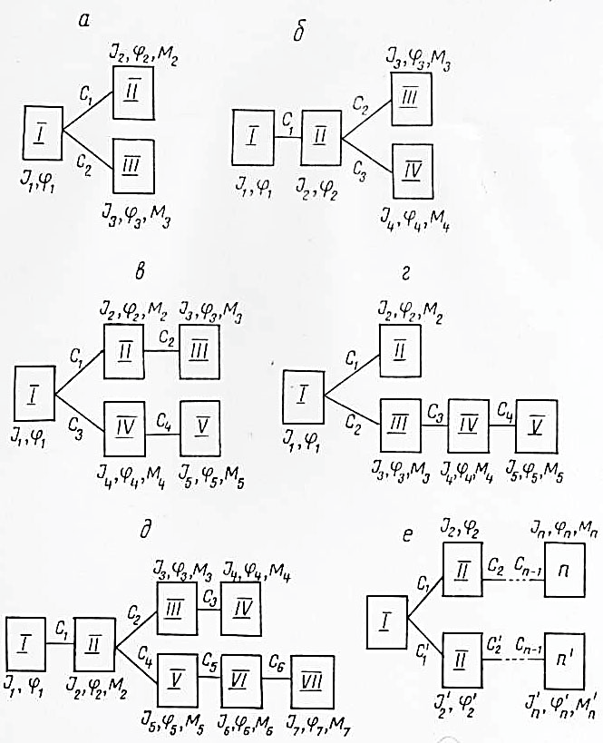
8.2 – rasm.

Slide 13
Mashina agregatining harakati quyidagi differensial tenglamalar sistemasi bilan ta’riflanadi:
bu yerda, I_{д}, I₁, I₂, I₃, I₄ – yurituvchi rotorining va aylanuvchi massalarning inersiya momentlari;
φ_{д}, φ₁, φ₂, φ₃, φ₄ – aylanuvchi massalarning burchak siljishlari;
М_{д}, М₁, М₂, М₃, М₄, – yurituvchining harakatlantiruvchi momenti va vallardagi paxtani qarshilik momentlari.

Slide 14
Olingan differensial tenglamalar sistemasi chiziqsiz bo’lganligi uchun ularni analitik yechimi imkoniyati yo’q. Shuning uchun uning yechimini EHM da amalga oshirish maqsadga muvofiq.

Slide 15
8.4. O’z- o’zini tekshirish savollari
1. Tarmoqlangan mashina agregatlarini dinamik modeli qanday tuziladi?
2. Tarmoqlangan sistemalarni qayishqoq uzatmalari momentlari qanday aniqlanadi?
3. Tarmoqlagan sistemalarning matematik modellari qanday tuziladi?

